Slide 1

קודים לתיקון שגיאות ושימושיהם במדעי המחשב הרצאה 19
מרצה: ד"ר קלים יפרמנקו
סמסטר: סתיו תשפ"א
תאריך: 29/12/2020

Slide 2
- מבואList decoding RS
בחלק הראשון נעשה חזרה על list decoding Reed Solomon מעצם חשיבותו, לאחר מכן נראה כיצד להכליל את שיטת reed Solomon לקודים אחרים, בהם אפשר לקבל תוצאות כמעט אופטימליות
פיתוח שיטת קידוד יעילה וכן התפתחות תקשורת הנתונים הובילו לשימוש נרחב בקודי-תיקון שגיאות ובראשם בקודי .RSבימינו ניתן למצוא מערכות אלקטרוניות רבות אשר עושות שימוש בקודיRS , דוגמת מכשירי רדיו (הן קוויים, דוגמת ערוציDSL , והן אלחוטיים דוגמת(WiMAX , תקליטורים, DVD ומקודדי-וידאו. שימושים נוספים של הקוד הם לשיפור מערכות פיזור ספקטרום של מערכות תקשורת אלחוטיות, וכן בהתמודדות עם שגיאות חד-כיווניות, מהסוג הנפוץ באפיקי נתונים מהירים של מחשבים.

Slide 3
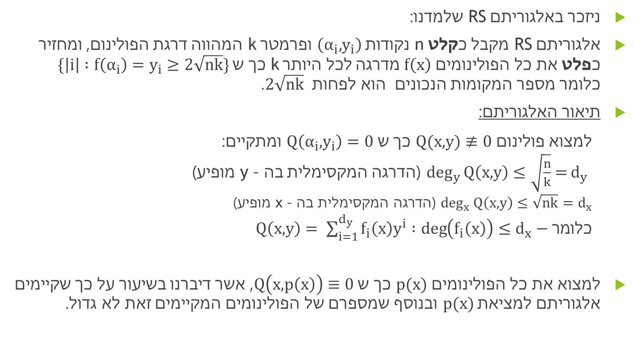
RS אלגוריתם - List decoding RS
ניזכר באלגוריתם RS שלמדנו:
אלגוריתם RSמקבל כקלט n נקודות $\left(α_{i}, y_{i}\right)$ ופרמטר kהמהווה דרגת הפולינום, ומחזיר כפלט את כל הפולינומים$f\left(x\right)$ מדרגה לכל היותר k כך ש$\{\left|i\right| :f\left(α_{i}\right)=y_{i}≥2\sqrt{nk}\}$ כלומר מספר המקומות הנכונים הוא לפחות $2\sqrt{nk}$.
תיאור האלגוריתם:
למצוא פולינום $Q(x,y)≢0$ כך ש $Q\left(α_{i}, y_{i}\right)=0$ ומתקיים: $\deg_{y}{Q\left(x,y\right)≤\sqrt{\frac{n}{k}}=}d_{y}$ (הדרגה המקסימלית בה - y מופיע) $\deg_{x}{Q\left(x,y\right)≤\sqrt{nk}=d_{x}}$ (הדרגה המקסימלית בה - x מופיע) $Q\left(x,y\right)= \sum_{i=1}^{d_{y}}{f_{i}\left(x\right)y^{i}} :\deg\left(f_{i}\left(x\right)\right)≤d_{x}−כלומר$
למצוא את כל הפולינומים$p(x)$ כך ש$Q\left(x,p\left(x\right)\right)≡0$, אשר דיברנו בשיעור על כך שקיימים אלגוריתם למציאת $p(x)$ ובנוסף שמספרם של הפולינומים המקיימים זאת לא גדול.

Slide 4
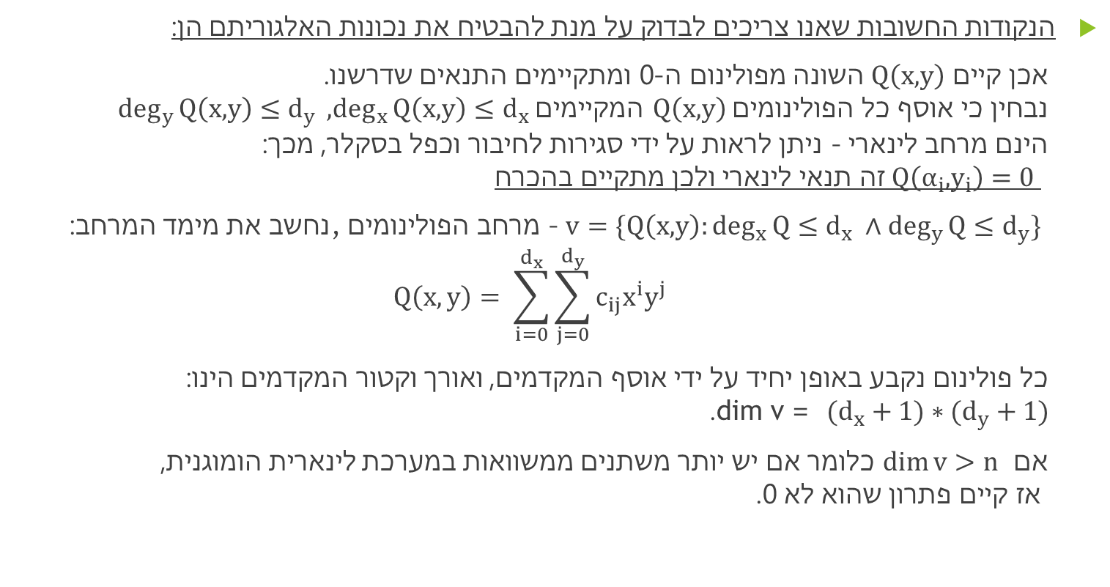
List decoding RS – נכונות אלגוריתם
הנקודות החשובות שאנו צריכים לבדוק על מנת להבטיח את נכונות האלגוריתם הן:
אכן קיים$Q\left(x,y\right)$ השונה מפולינום ה-0 ומתקיימים התנאים שדרשנו. נבחין כי אוסף כל הפולינומים $Q\left(x,y\right)$ המקיימים $\deg_{y}{Q\left(x,y\right)≤d_{y}}{ ,deg}_{x}{Q\left(x,y\right)≤d_{x}}$ הינם מרחב לינארי - ניתן לראות על ידי סגירות לחיבור וכפל בסקלר, מכך: $Q\left(α_{i}, y_{i}\right)=0$זה תנאי לינארי ולכן מתקיים בהכרח
$v=\{Q\left(x,y\right):\deg_{x}{Q}≤d_{x} ∧\deg_{y}{Q≤d_{y}\}}$ - מרחב הפולינומים, נחשב את מימד המרחב:
$$Q\left(x,y\right)= \sum_{i=0}^{d_{x}}{\sum_{j=0}^{d_{y}}{c_{ij}x^{i}y^{j}}}$$
כל פולינום נקבע באופן יחיד על ידי אוסף המקדמים, ואורך וקטור המקדמים הינו: $(d_{x}+1)∗(d_{y}+1)$ = dim v.
אם $\dim{v>n}$ כלומר אם יש יותר משתנים ממשוואות במערכת לינארית הומוגנית, אז קיים פתרון שהוא לא 0.

Slide 5
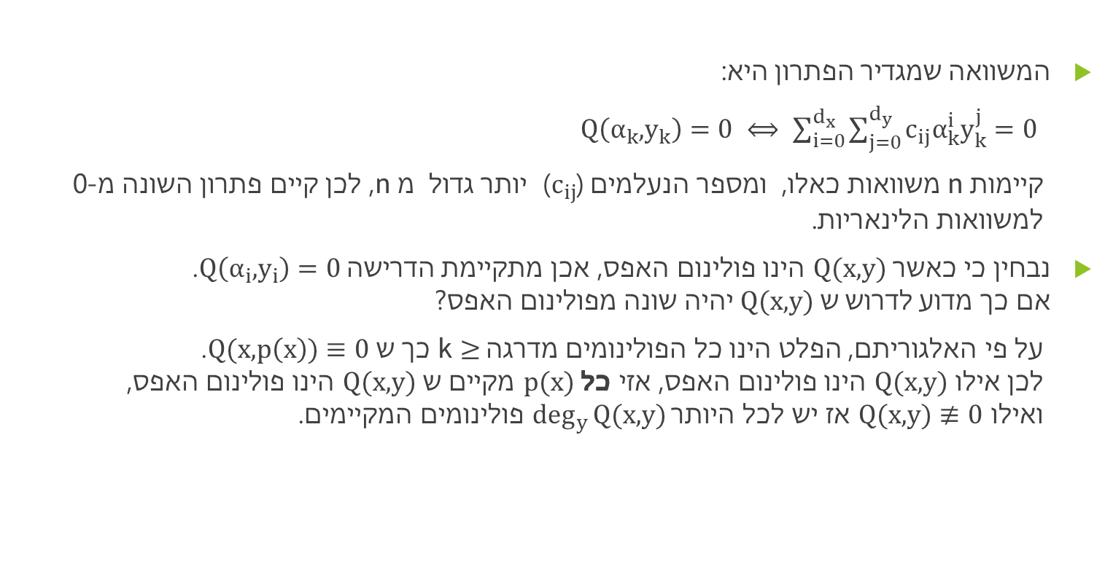
List decoding RS – נכונות אלגוריתם
המשוואה שמגדיר הפתרון היא:
$Q\left(α_{k}, y_{k}\right)=0 ⟺ \sum_{i=0}^{d_{x}}{\sum_{j=0}^{d_{y}}{c_{ij}α_{k}^{i}y_{k}^{j}}}=0$
קיימות n משוואות כאלו, ומספר הנעלמים ($c_{ij}$) יותר גדול מ n, לכן קיים פתרון השונה מ-0 למשוואות הלינאריות.
נבחין כי כאשר $Q(x,y)$ הינו פולינום האפס, אכן מתקיימת הדרישה $Q\left(α_{i}, y_{i}\right)=0$. אם כך מדוע לדרוש ש $Q(x,y)$יהיה שונה מפולינום האפס?
על פי האלגוריתם, הפלט הינו כל הפולינומים מדרגה$≥$ k כך ש $Q(x,p\left(x\right))≡0$. לכן אילו $Q(x,y)$ הינו פולינום האפס, אזי כל $p(x)$ מקיים ש $Q(x,y)$ הינו פולינום האפס, ואילו$Q(x,y)≢0$ אז יש לכל היותר $\deg_{y}{Q(x,y)}$ פולינומים המקיימים.

Slide 6
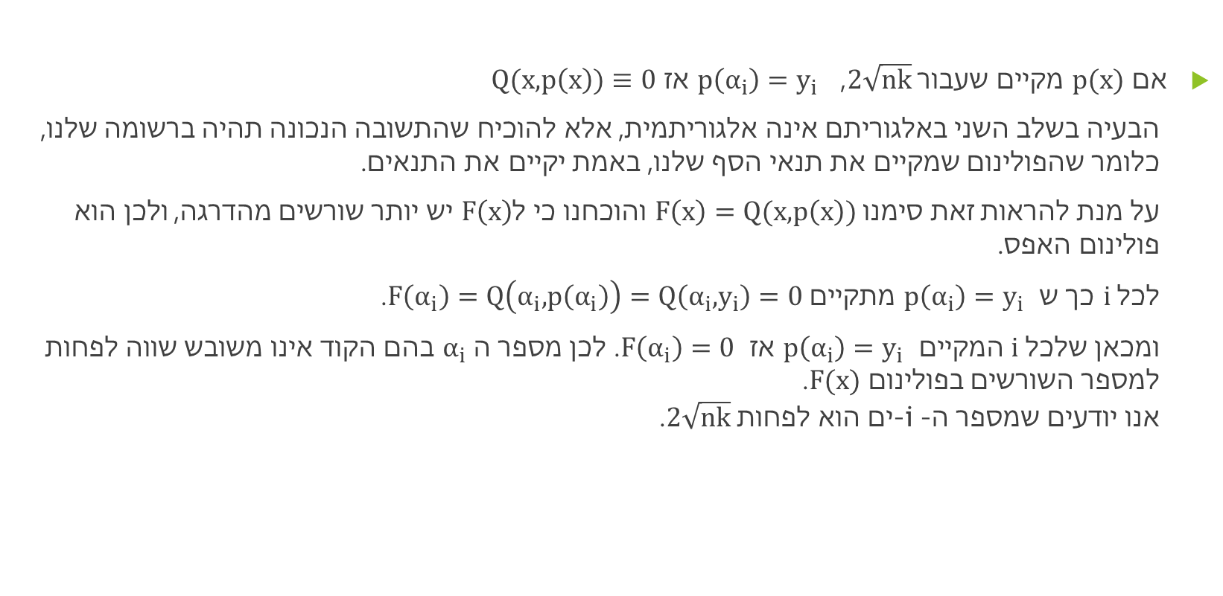
List decoding RS – נכונות אלגוריתם
אם$p(x)$ מקיים שעבור $2\sqrt{nk}$, $p\left(α_{i}\right)=y_{i}$ אז $Q(x,p\left(x\right))≡0$
הבעיה בשלב השני באלגוריתם אינה אלגוריתמית, אלא להוכיח שהתשובה הנכונה תהיה ברשומה שלנו, כלומר שהפולינום שמקיים את תנאי הסף שלנו, באמת יקיים את התנאים.
על מנת להראות זאת סימנו $F\left(x\right)=Q(x,p\left(x\right))$ והוכחנו כי ל$F\left(x\right)$ יש יותר שורשים מהדרגה, ולכן הוא פולינום האפס.
לכל $i$ כך ש $p\left(α_{i}\right)=y_{i}$ מתקיים $F\left(α_{i}\right)=Q\left(α_{i}, p\left(α_{i}\right)\right)=Q\left(α_{i}, y_{i}\right)=0$.
ומכאן שלכל $i$המקיים $p\left(α_{i}\right)=y_{i}$ אז $F\left(α_{i}\right)=0$. לכן מספר ה $α_{i}$ בהם הקוד אינו משובש שווה לפחות למספר השורשים בפולינום $F(x)$. אנו יודעים שמספר ה- i-ים הוא לפחות $2\sqrt{nk}$.

Slide 7
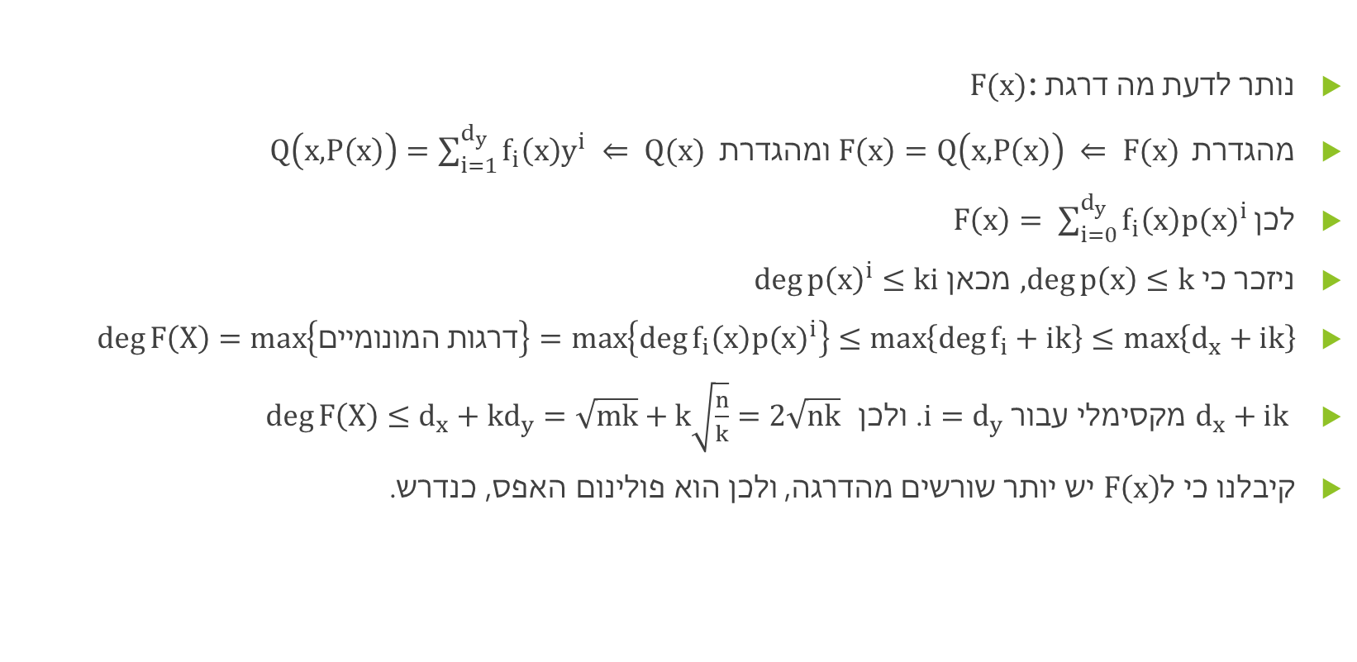
List decoding RS – נכונות אלגוריתם
נותר לדעת מה דרגת $F(x)$:
מהגדרת $F\left(x\right)=Q\left(x, P\left(x\right)\right) ⇐ F(x)$ומהגדרת $Q\left(x, P\left(x\right)\right)=\sum_{i=1}^{d_{y}}{f_{i}\left(x\right)y^{i}} ⇐ Q(x)$
לכן $F\left(x\right)= \sum_{i=0}^{d_{y}}{f_{i}\left(x\right){p(x)}^{i}}$
ניזכר כי $,deg{p\left(x\right)≤k}$ מכאן $\deg{p{\left(x\right)}^{i}≤ki}$
$\deg{F\left(X\right)}=\max\left\{המונומיים דרגות\right\}=\max\left\{\deg{f_{i}\left(x\right){p(x)}^{i}}\right\}≤\max\left\{\deg{f_{i}+ik}\right\}≤\max\left\{d_{x}+ik\right\}$
$d_{x}+ik$ מקסימלי עבור $i=d_{y}$. ולכן $\deg{F\left(X\right)}≤d_{x}+kd_{y}=\sqrt{mk}+k\sqrt{\frac{n}{k}}=2\sqrt{nk}$
קיבלנו כי ל$F\left(x\right)$ יש יותר שורשים מהדרגה, ולכן הוא פולינום האפס, כנדרש.

Slide 8
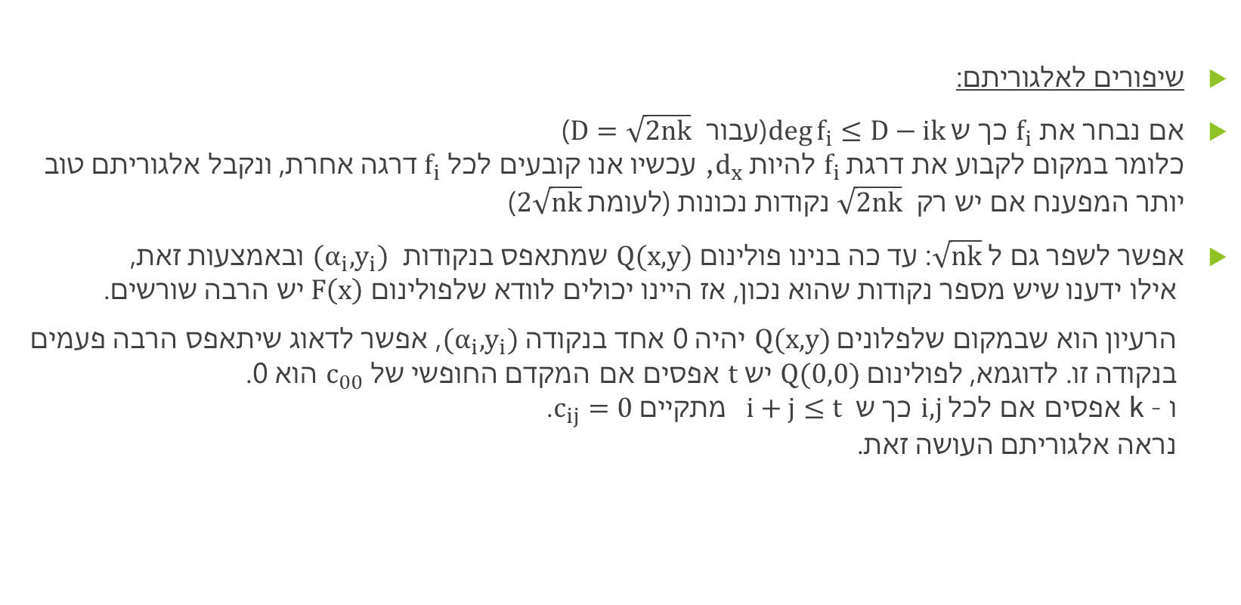
List decoding RS – שיפור האלגוריתם
שיפורים לאלגוריתם:
אם נבחר את $f_{i}$ כך ש $\deg{f_{i}≤D−ik}$(עבור $D=\sqrt{2nk}$ ) כלומר במקום לקבוע את דרגת $f_{i}$ להיות ,$d_{x}$עכשיו אנו קובעים לכל ${ f}_{i}$דרגה אחרת, ונקבל אלגוריתם טוב יותר המפענח אם יש רק $\sqrt{2nk}$ נקודות נכונות (לעומת $2\sqrt{nk}$)
אפשר לשפר גם ל $\sqrt{nk}$: עד כה בנינו פולינום $Q(x,y)$ שמתאפס בנקודות $(α_{i}, y_{i})$ ובאמצעות זאת, אילו ידענו שיש מספר נקודות שהוא נכון, אז היינו יכולים לוודא שלפולינום$F\left(x\right)$ יש הרבה שורשים.
הרעיון הוא שבמקום שלפלונים $Q(x,y)$ יהיה 0 אחד בנקודה $(α_{i}, y_{i})$, אפשר לדאוג שיתאפס הרבה פעמים בנקודה זו. לדוגמא, לפולינום $Q(0,0)$ יש $t$ אפסים אם המקדם החופשי של $c_{00}$ הוא 0. ו – k אפסים אם לכל $i,j$ כך ש$i+j≤t$ מתקיים $c_{ij}=0$. נראה אלגוריתם העושה זאת.

Slide 9
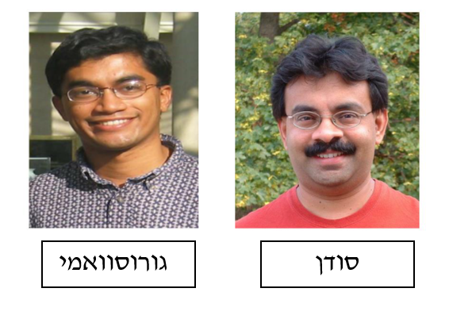

List decoding RS – אלגוריתם גורוסוואמי-סודן(הרחבה)
אלגוריתם גורוסוואמי-סודן – המשפר ל $\sqrt{nk}$
בהינתן קוד ריד סולומון $\left(n,k\right)$ בעל הנקודות $(α_{1},…,α_{n})$ ומספר חיובי $r$, האלגוריתם מקבל וקטור $β=\left(β_{1},…,β_{n}\right)$ ומחזיר פולינומים מדרגה $≥$ k המתאימים למילות הקוד באופן חד חד ערכי.
הגדרה: לפולינום $Q(x,y)$ יש $r$ שורשים בנקודה $(α, β)$ אם ל- $Q(x,y)$ קיימים $r$ריבוי אפסים בנקודה $(α, β)$ כאשר $\left(α, β\right)=(0, 0)$

Slide 10
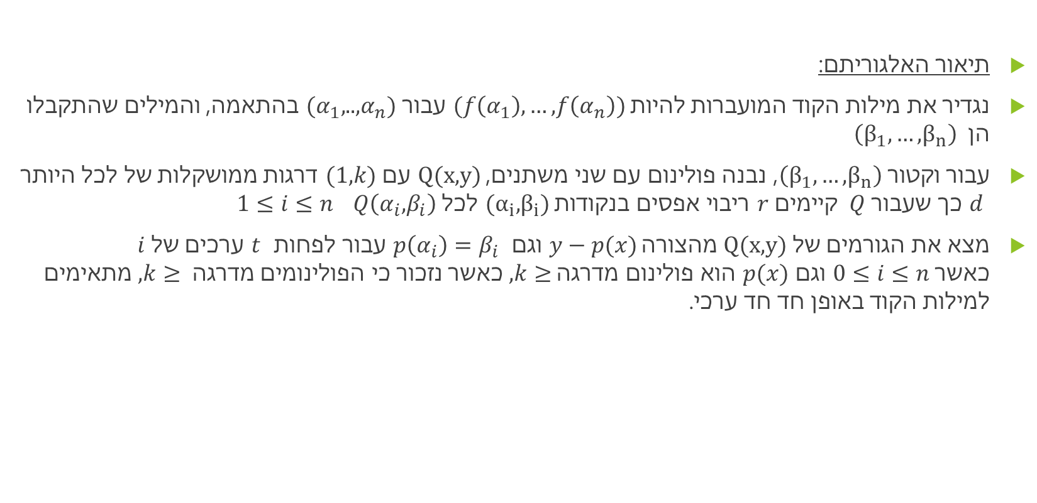
List decoding RS – אלגוריתם גורוסוואמי-סודן(הרחבה)
תיאור האלגוריתם:
נגדיר את מילות הקוד המועברות להיות $(f\left(α_{1}\right),…,f\left(α_{n}\right))$ עבור $(α_{1},..,α_{n})$ בהתאמה, והמילים שהתקבלו הן $\left(β_{1},…,β_{n}\right)$
עבור וקטור $\left(β_{1},…,β_{n}\right)$, נבנה פולינום עם שני משתנים, $Q(x,y)$ עם $(1, k)$ דרגות ממושקלות של לכל היותר $d$ כך שעבור$Q$ קיימים $r$ ריבוי אפסים בנקודות $(α_{i}, β_{i})$ לכל $1≤i≤n$ $Q\left(α_{i},β_{i}\right)$
מצא את הגורמים של $Q(x,y)$מהצורה $y−p(x)$ וגם $p\left(α_{i}\right)=β_{i}$ עבור לפחות $t$ ערכים של $i$ כאשר $0≤i≤n$ וגם $p(x)$ הוא פולינום מדרגה $,k≥$כאשר נזכור כי הפולינומים מדרגה $,k≥$ מתאימים למילות הקוד באופן חד חד ערכי.

Slide 11

List decoding RS – אלגוריתם גורוסוואמי-סודן(הרחבה)
הוכחת נכונות:
נגדיר $Q\left(x,y\right)=\sum_{i=0,j=0}^{i=m,j=p}{α_{i,j}x^{i}y^{j}}$
כאשר $\deg{Q\left(x,y\right)=m}$ וגם $\deg_{y}{Q\left(x,y\right)=p}$ לכן
$$נוכיח בהמשך∗Q\left(x+α,y+β\right)=\sum_{u=0,v=0}^{r}{Q_{u,v}\left(α,β\right)x^{u}y^{v}} \\ Q_{u,v}\left(x,y\right)=\sum_{i=0,j=0}^{i=m,j=p}{\left({i \atop u}\right)\left({j \atop v}\right)α_{i,j}x^{i−u}y^{j−v} כאשר }$$

Slide 12

List decoding RS – אלגוריתם גורוסוואמי-סודן(הרחבה)
הוכחת *: $Q\left(x+α,y+β\right)=\sum_{i,j}{α_{i,j}{\left(x+α\right)}^{i}{\left(y+β\right)}^{j}}$ $Q\left(x+α,y+β\right)=\sum_{i,j}{α_{i,j}(\sum_{u}{\left({i \atop u}\right)x^{u}α^{i−u})(\sum_{v}{\left({i \atop v}\right)y^{v}β^{j−v}) }}}ניוטון של הבינום לפי$ $Q\left(x+α,y+β\right)=\sum_{u,v}{x^{u}y^{v}(\sum_{i,j}{\left({i \atop u}\right)\left({i \atop v}\right)α_{i,j}α^{i−u}β^{j−v})}}$ $כנדרש Q\left(x+α,y+β\right)=\sum_{u,v}{Q_{u,v}\left(α,β\right)x^{u}y^{v}}$

Slide 13
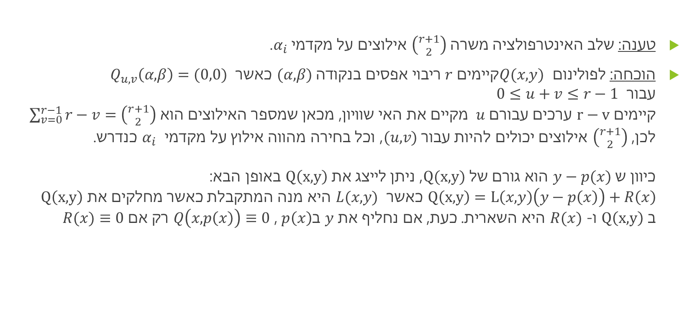
List decoding RS – אלגוריתם גורוסוואמי-סודן(הרחבה)
טענה: שלב האינטרפולציה משרה $\left({r+1 \atop 2}\right)$ אילוצים על מקדמי $α_{i}$.
הוכחה: לפולינום $Q(x,y)$ קיימים $r$ריבוי אפסים בנקודה $(α, β)$ כאשר $Q_{u,v}\left(α, β\right)=(0, 0)$ עבור $0≤u+v≤r−1$ קיימים $r−v$ ערכים עבורם$u$ מקיים את האי שוויון, מכאן שמספר האילוצים הוא $\sum_{v=0}^{r−1}{r−v=\left({r+1 \atop 2}\right)}$ לכן, $\left({r+1 \atop 2}\right)$ אילוצים יכולים להיות עבור $(u,v)$, וכל בחירה מהווה אילוץ על מקדמי $α_{i}$ כנדרש. כיוון ש $y−p(x)$ הוא גורם של $Q(x,y)$, ניתן לייצג את $Q\left(x,y\right)$ באופן הבא: $Q\left(x,y\right)=L\left(x,y\right)\left(y−p\left(x\right)\right)+R\left(x\right)$ כאשר $L(x,y)$ היא מנה המתקבלת כאשר מחלקים את$Q\left(x,y\right)$ ב $Q\left(x,y\right)$ ו- $R(x)$ היא השארית. כעת, אם נחליף את $y$ ב$p\left(x\right)$, $Q\left(x,p\left(x\right)\right)≡0$ רק אם $R(x)≡0$

Slide 14

List decoding RS – אלגוריתם גורוסוואמי-סודן(הרחבה)
טענה: אם$p\left(α\right)=β$ אז ${\left(x−α\right)}^{r}$ גורם של $Q\left(x,p\left(x\right)\right)$
הוכחה:
כפי שהוכחנו
$$Q\left(x,y\right)=\sum_{u,v}{Q_{u,v}\left(α,β\right){\left(x−α\right)}^{u}{\left(y−β\right)}^{v} }$$
מכאן
$Q\left(x,p(x)\right)=\sum_{u,v}{Q_{u,v}\left(α,β\right){\left(x−α\right)}^{u}{\left(p\left(x\right)−β\right)}^{v }}$
בהינתן $p\left(α\right)=β\left(p\left(x\right)−β\right)mod\left(x−α\right)=0$ אז ${\left(x−α\right)}^{u}{\left(p\left(x\right)−β\right)}^{v}mod{\left(x−α\right)}^{u+v}=0$
לכן ${\left(x−α\right)}^{r}$ הינו גורם של $Q(x,p\left(x\right))$.
$$מכן \frac{D\left(D+2\right)}{2(k−1)}>n\left({r+1 \atop 2}\right) \text{כאשר צד שמאל שאי שוויון הינו חסם עליון על מספר המקדמים של }Q(x,y) \text{וצד ימין הוכח בטענה}\text{.} \\ D=\sqrt{knr(r−1)} \text{ לכן}\text{,} t=\left[\sqrt{kn(1−\frac{1}{r})}\right]\text{,}\text{ כאשר }r=2kn \text{ אזי }t>\left[\sqrt{kn(1−\frac{1}{2})}\right]>\left[\sqrt{kn}\right]$$
$\text{קיבלנו כי ניתן לפענח עבור }>\sqrt{nk} \text{נקודות נכונות}\text{,}\text{ כנדרש}$

Slide 15
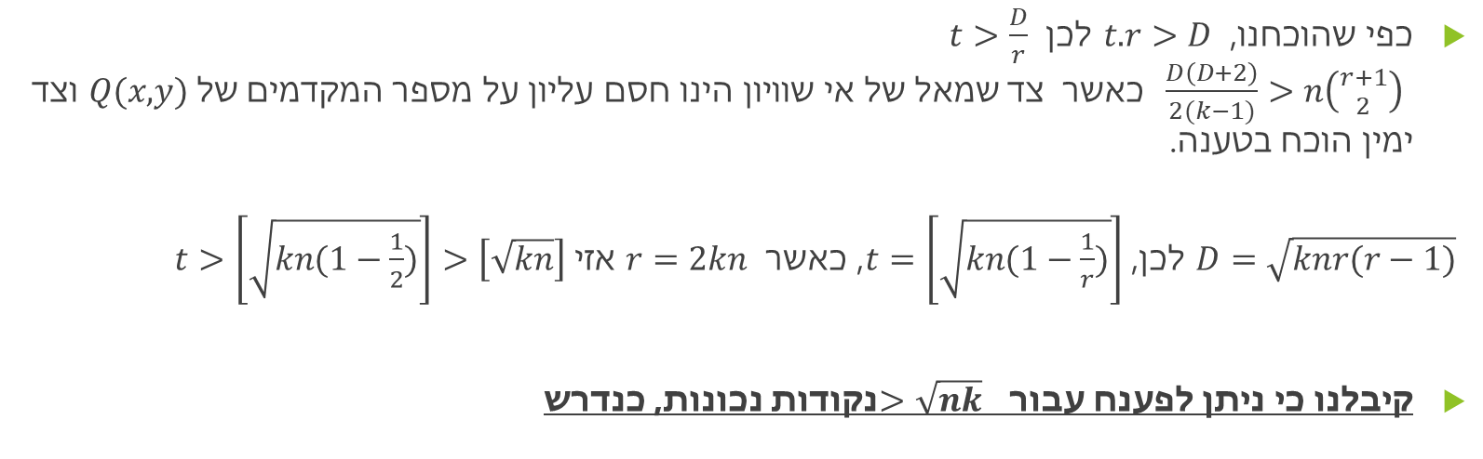
List decoding RS – אלגוריתם גורוסוואמי-סודן(הרחבה)
כפי שהוכחנו, $t.r>D$ לכן $t>\frac{D}{r}$ $\frac{D\left(D+2\right)}{2(k−1)}>n\left({r+1 \atop 2}\right)$ כאשר צד שמאל של אי שוויון הינו חסם עליון על מספר המקדמים של$Q(x,y)$ וצד ימין הוכח בטענה.
$D=\sqrt{knr(r−1)}$ לכן, $t=\left[\sqrt{kn(1−\frac{1}{r})}\right]$, כאשר $r=2kn$ אזי $t>\left[\sqrt{kn(1−\frac{1}{2})}\right]>\left[\sqrt{kn}\right]$
קיבלנו כי ניתן לפענח עבור $>\sqrt{nk}$ נקודות נכונות, כנדרש

Slide 16
שיתוף סוד-secrete sharing - מבוא
שיתוף סוד-secrete sharing:
בקריפטוגרפיה Secret sharing ,היא בעיה של פיצולו של סוד בין קבוצת שותפים, באופן שאינו ידוע לאף אחד מהם לחוד וניתן לגלותו רק באמצעות שיתוף פעולה של כל או חלק מחברי הקבוצה. הסוד בהקשר של מדעי המחשב הוא ערך מספרי כלשהו ויכול להיות בעל חשיבות קריפטוגרפית כגון מפתח הצפנה או סיסמה.
דוגמא: יש k חברים והם מעוניינים לנעול את כספם כך שרק אם כולם מתאספים אז ניתן לפתוח את המנעול. בצורה פורמאלית: בהינתן k אנשים וסוד שנסמנו s (סיסמא), רוצים לתת לכל אחד חלק מהסוד כך שרק כולם יחד יכולים לפענח את s.

Slide 17
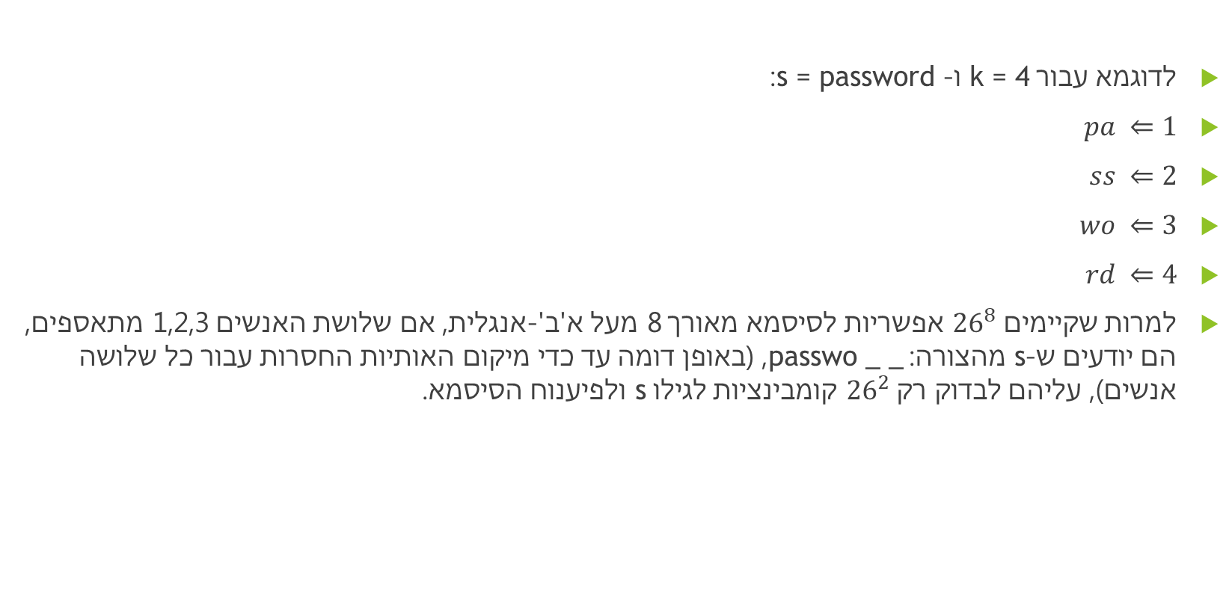
שיתוף סוד-secrete sharing
לדוגמא עבור k = 4 ו- s = password:
$pa ⇐1$
$ss ⇐2$
$wo ⇐3$
$rd ⇐4$
למרות שקיימים ${26}^{8}$ אפשריות לסיסמא מאורך 8 מעל א'ב'-אנגלית, אם שלושת האנשים 1,2,3 מתאספים, הם יודעים ש-s מהצורה: passwo _ _, (באופן דומה עד כדי מיקום האותיות החסרות עבור כל שלושה אנשים), עליהם לבדוק רק ${26}^{2}$ קומבינציות לגילו s ולפיענוח הסיסמא.

Slide 18
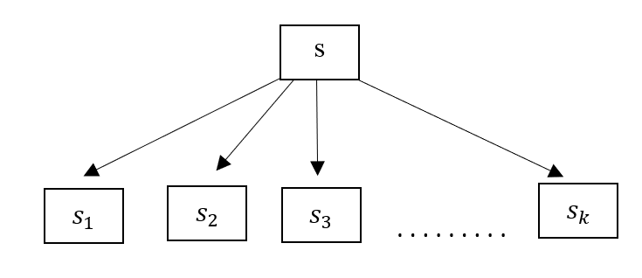

שיתוף סוד-secrete sharing
המטרה שלsecrete sharing היא:
לתת לכל אחד חלק $s_{i}$ כך שאם k-1 אנשים מתאספים אין להם מושג מהי הסיסמא, כלומר כל${\left|ב^{′}א^{′}\right|}^{\left|s\right|}$ האפשרויות ל-s להיות הסיסמא הן אפשריות באותה מידה.
אם k אנשים מתאספים אז הם יכולים לגלות את s
נרצה לחלק את $s∈{\left\{0,1\right\}}^{n}$באופן הבא: כך שתעמוד בתנאים שהגדרנו

Slide 19
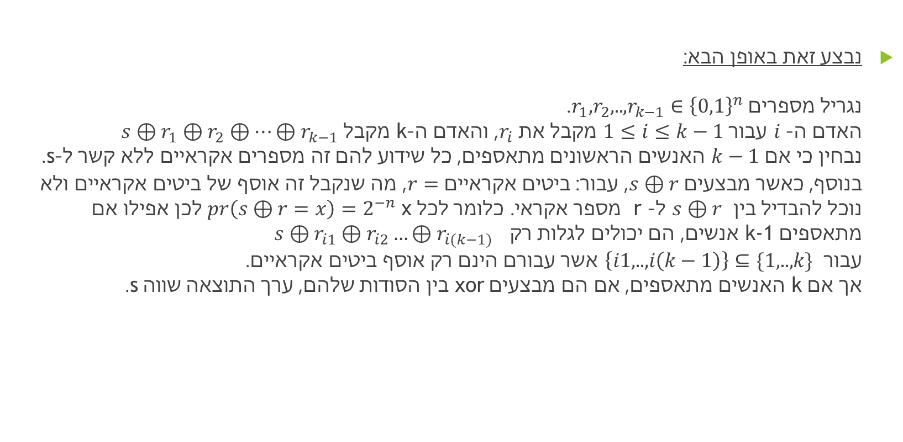
שיתוף סוד-secrete sharing
נבצע זאת באופן הבא: נגריל מספרים $r_{1}, r_{2}, ..,r_{k−1}∈{\left\{0,1\right\}}^{n}$. האדם ה- $i$ עבור $1≤i≤k−1$ מקבל את $r_{i}$, והאדם ה-k מקבל $s⊕r_{1}⊕r_{2}⊕…⊕r_{k−1}$ נבחין כי אם $k−1$ האנשים הראשונים מתאספים, כל שידוע להם זה מספרים אקראיים ללא קשר ל-s. בנוסף, כאשר מבצעים $s⊕r$, עבור: $r=אקראיים ביטים$, מה שנקבל זה אוסף של ביטים אקראיים ולא נוכל להבדיל בין $s⊕r$ ל- r מספר אקראי. כלומר לכלx $pr\left(s⊕r=x\right)=2^{−n}$לכן אפילו אם מתאספים k-1 אנשים, הם יכולים לגלות רק $s⊕r_{i1}⊕r_{i2}…⊕r_{i(k−1)}$ עבור $\left\{i1,..,i\left(k−1\right)\right\}⊆\{1,..,k\}$ אשר עבורם הינם רק אוסף ביטים אקראיים. אך אם k האנשים מתאספים, אם הם מבצעים xor בין הסודות שלהם, ערך התוצאה שווה s.

